Slide 1
4.4 等价关系与偏序关系
4.4.1 等价关系
4.4.2 等价类和商集
4.4.3 集合的划分
4.4.4 偏序关系
4.4.5 偏序集与哈斯图

Slide 2
等价关系的定义与实例
定义4.18 设R为非空集合上的关系. 如果R是自反的、对称的和传递的, 则称R为A上的等价关系. 设 R 是一个等价关系, 若<x,y>∈R, 称 x等价于y, 记做x～y.
例1 设 A={1, 2, …, 8}, 如下定义 A上的关系R：
 R={<x,y>| x,y∈A∧x≡y (mod 3)}
其中 x≡y (mod 3) 叫做 x与y 模3相等, 即 x 除以3的余数与 y 除以3的余数相等.
不难验证R为A上的等价关系, 因为
 ∀x∈A, 有x≡x(mod 3)
 ∀x,y∈A, 若x≡y(mod 3), 则有y≡x(mod 3)
 ∀x,y,z∈A, 若x≡y(mod 3), y≡z(mod 3), 则有
x≡z(mod 3)

Slide 3
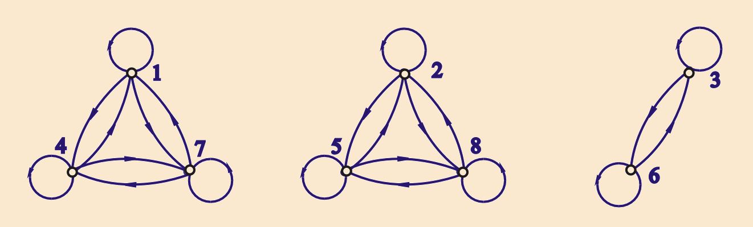
模3等价关系的关系图
设 A={1, 2, …, 8},
R={ <x,y>| x,y∈A∧x≡y (mod 3) }
R 的关系图如下：

Slide 4
等价类
定义4.19 设R为非空集合A上的等价关系, ∀x∈A，令
 [x]_{R} = { y | y∈A∧xRy }
称 [x]_{R} 为x关于R 的等价类, 简称为 x 的等价类, 简记为[x].
实例 A={ 1, 2, … , 8 }上模 3 等价关系的等价类：
 [1]=[4]=[7]={1,4,7}
 [2]=[5]=[8]={2,5,8}
 [3]=[6]={3,6}

Slide 5

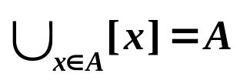
等价类的性质
定理4.8 设R是非空集合A上的等价关系, 则
(1) ∀x∈A, [x] 是A的非空子集.
(2) ∀x, y∈A, 如果 xRy, 则 [x]=[y].
(3) ∀x, y∈A, 如果 x y, 则 [x]与[y]不交.
(4) ，即所有等价类的并集就是A.


Slide 6
性质的证明
由等价类定义可知, ∀x∈A有[x]⊆A. 由自反性有xRx，因此x∈[x], 即[x]非空.
任取z, 则有
z∈[x] ⇒ <x,z>∈R ⇒ <z,x>∈R
<z,x>∈R∧<x,y>∈R ⇒ <z,y>∈R ⇒ <y,z>∈R
从而证明了z∈[y]. 综上所述必有[x]⊆[y].
同理可证[y] ⊆ [x]. 这就得到了[x]=[y].
(3) 假设[x]∩[y]≠∅, 则存在z∈[x]∩[y], 从而有
z∈[x]∧z∈[y], 即<x,z>∈R∧<y,z>∈R 成立.
根据R 的对称性和传递性必有<x,y>∈R, 与x y矛盾

Slide 7


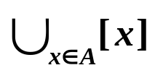


性质的证明（续）
(4) 先证 . 任取y, 
y∈ ⇔ ∃x (x∈A∧y∈[x])
⇒ y∈[x]∧[x]⊆A ⇒ y∈A
从而有 .
再证A⊆ . 任取y,
y∈A ⇒ y∈[y]∧y∈A ⇒ y∈
从而有A⊆ 成立. 综上所述得

Slide 8
商集
定义4.20 设R 为非空集合A 上的等价关系, 以R 的所有等
价类作为元素的集合称为A关于R 的商集, 记做 A/R,
A/R = { [x]_{R} | x∈A }
例2
令A={1, 2, …, 8}，A关于模 3 等价关系R 的商集为
A/R = { {1, 4,7}, {2, 5, 8}, {3, 6} }
A关于恒等关系和全域关系的商集为：
A/I_{A} = { {1},{2}, … ,{8}}
A/E_{A} = { {1, 2, … ,8} }

Slide 9
集合的划分
定义4.21 设A为非空集合, 若A的子集族π (π ⊆P(A)) 满足下面条件：
(1) ∅∉π
(2) ∀x∀y (x,y∈π∧x≠y→x∩y=∅)
(3) ∪π =A
则称π是A的一个划分, 称π 中的元素为A的划分块.
例3 设A＝{a, b, c, d}, 给定π ₁, π ₂, π ₃, π ₄, π ₅, π ₆如下： π ₁={{a, b, c},{d}}， π ₂={{a, b},{c},{d}}
 π ₃={{a},{a, b, c, d}}， π ₄={{a, b},{c}}
 π ₅={∅,{a, b},{c, d}}， π ₆={{a,{a}},{b, c, d}}
则π ₁和π ₂是A的划分, 其他都不是A的划分.

Slide 10
等价关系与划分的一一对应
商集 A/R 就是A 的一个划分
不同的商集对应于不同的划分
任给A 的一个划分π , 如下定义A 上的关系 R：
R ={<x,y> | x,y∈A∧x 与 y 在π的同一划分块中 }
则R 为A上的等价关系, 且该等价关系确定的商集就是π.
例4 给出A＝{1,2,3}上所有的等价关系
求解思路：先做出A的所有划分, 然后根据划分写出
对应的等价关系.

Slide 11
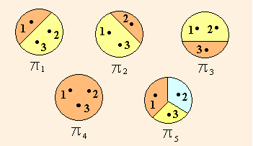
例 4
A上的等价关系与划
分之间的对应：
π ₄对应于全域关系E_{A}
π ₅对应于恒等关系I_{A}
π ₁, π ₂和π ₃分别对应于等价关系 R₁, R₂和R₃. 其中
R₁={<2,3>,<3,2>}∪I_{A}
 R₂={<1,3>,<3,1>}∪I_{A}
R₃={<1,2>,<2,1>}∪I_{A}

Slide 12
实例
例5 设A={1,2,3,4}，在A×A上定义二元关系 R：
<<x, y>,<u, v>>∈R ⇔ x+y = u+v，
求R 导出的划分.
解 A×A={<1,1>, <1,2>, <1,3>, <1,4>, <2,1>, <2,2>, <2,3>,
<2,4>,<3,1>, <3,2>, <3,3>, <3,4>, <4,1>, <4,2>, <4,3>,
<4,4>}
根据有序对<x,y>的 x+y=2,3,4,5,6,7,8 将A×A划分.
(A×A)/R={{<1,1>}, {<1,2>,<2,1>}, {<1,3>, <2,2>, <3,1>},
{<1,4>, <2,3>, <3,2>, <4,1>}, {<2,4>, <3,3>, <4,2>},
{<3,4>, <4,3>}, {<4,4>}}

Slide 13
偏序关系
定义4.22 非空集合A上的自反、反对称和传递的关系，称为A上的偏序关系，记作≼. 设≼为偏序关系, 如果
<x, y>∈≼, 则记作 x≼y, 读作 x“小于或等于”y.
实例
集合A上的恒等关系 I_{A} 是A上的偏序关系.
小于或等于关系, 整除关系和包含关系也是相应集合上的偏序关系.

Slide 14
相关概念
定义4.23 x与y可比 设R为非空集合A上的偏序关系,
 x, y∈A, x与y 可比 ⇔ x≼y ∨ y≼x.
定义4.25 全序 R为非空集合A上的偏序, ∀x, y∈A, x与y 都可比，则称R为全序.
定义4.26 覆盖 x,y∈A, 如果x≺y且不存在 z∈A使得 x≺z≺y, 则称 y覆盖x.
实例：数集上的小于或等于关系是全序关系
整除关系不是正整数集合上的全序关系
{1, 2, 4, 6}集合上的整除关系, 2覆盖1, 4 和 6 覆盖2.
但4不覆盖1.

Slide 15
偏序集与哈斯图
定义4.27 集合A和A上的偏序关系≼一起叫做偏序集, 记作<A,≼>.
实例：整数集和数的小于等于关系构成偏序集<Z,≤>
幂集P(A)和包含关系构成偏序集<P(A),R⊆>.
哈斯图：利用偏序自反、反对称、传递性简化的关系图
特点：
每个结点没有环
两个连通的结点之间的序关系通过结点位置的高低
表示，位置低的元素的顺序在前
具有覆盖关系的两个结点之间连边

Slide 16
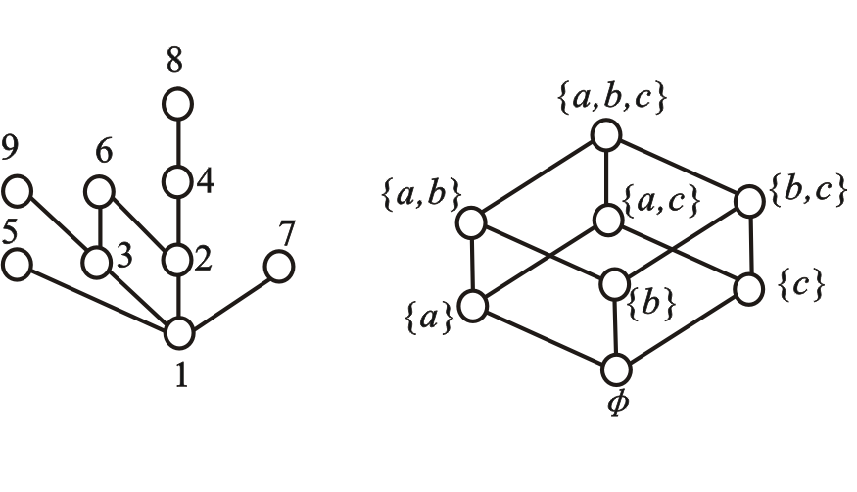
哈斯图实例
例6 <{ 1, 2, 3, 4, 5, 6, 7, 8, 9 }, R_{整除}>
<P({a, b, c}), R⊆>

Slide 17
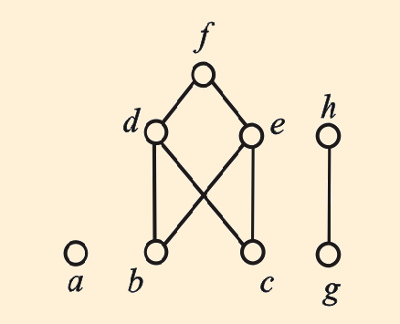
哈斯图实例（续）
例7
已知偏序集<A,R>
的哈斯图如下图所示,
试求出集合A和关系
R的表达式.
A={a, b, c, d, e, f, g, h}
R={<b,d>,<b,e>,<b,f>,<c,d>,<c,e>,<c,f>,<d,f>,<e,f>,
<g,h>}∪I_{A}

Slide 18
偏序集的特定元素
定义4.28 设<A,≼>为偏序集, B⊆A, y∈B.
(1) 若∀x(x∈B→y≼x)成立, 则称 y 为 B 的最小元.
(2) 若∀x(x∈B→x≼y)成立, 则称 y 为 B 的最大元.
(3) 若∀x(x∈B∧x≼y→x=y)成立, 则称 y 为B的极小元.
(4) 若∀x(x∈B∧y≼x→x=y)成立, 则称 y 为B的极大元.
性质：
对于有穷集，极小元和极大元必存在，可能存在多个.
最小元和最大元不一定存在，如果存在一定惟一.
最小元一定是极小元；最大元一定是极大元.
孤立结点既是极小元，也是极大元.

Slide 19
偏序集的特定元素(续)
定义4.29 设<A, ≼>为偏序集, B⊆A, y∈A.
（1） 若∀x (x∈B→x≼y) 成立, 则称 y 为B 的上界.
（2） 若∀x (x∈B→y≼x) 成立, 则称 y 为B 的下界.
（3） 令C＝{y | y为B的上界}, 则称C的最小元为B 的最小上界 或上确界.
（4） 令D＝{y | y为B的下界}, 则称D的最大元为B 的最大下界 或下确界.
性质：
下界、上界、下确界、上确界不一定存在
下界、上界存在不一定惟一
下确界、上确界如果存在，则惟一
集合的最小元就是它的下确界，最大元就是它的上确界；反之不对.

Slide 20
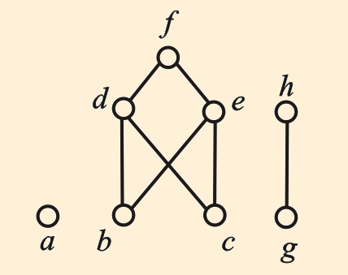
实例
例8 设偏序集<A,≼>如下图所示，求A 的极小元、最小元、
极大元、最大元. 设B＝{ b, c, d }, 求B 的下界、上界、下
确界、上确界.
解：极小元：a, b, c, g；
极大元：a, f, h；
没有最小元与最大元.
B的下界和最大下界
都不存在, 上界有d 和
f, 最小上界为 d.

